Slide 1
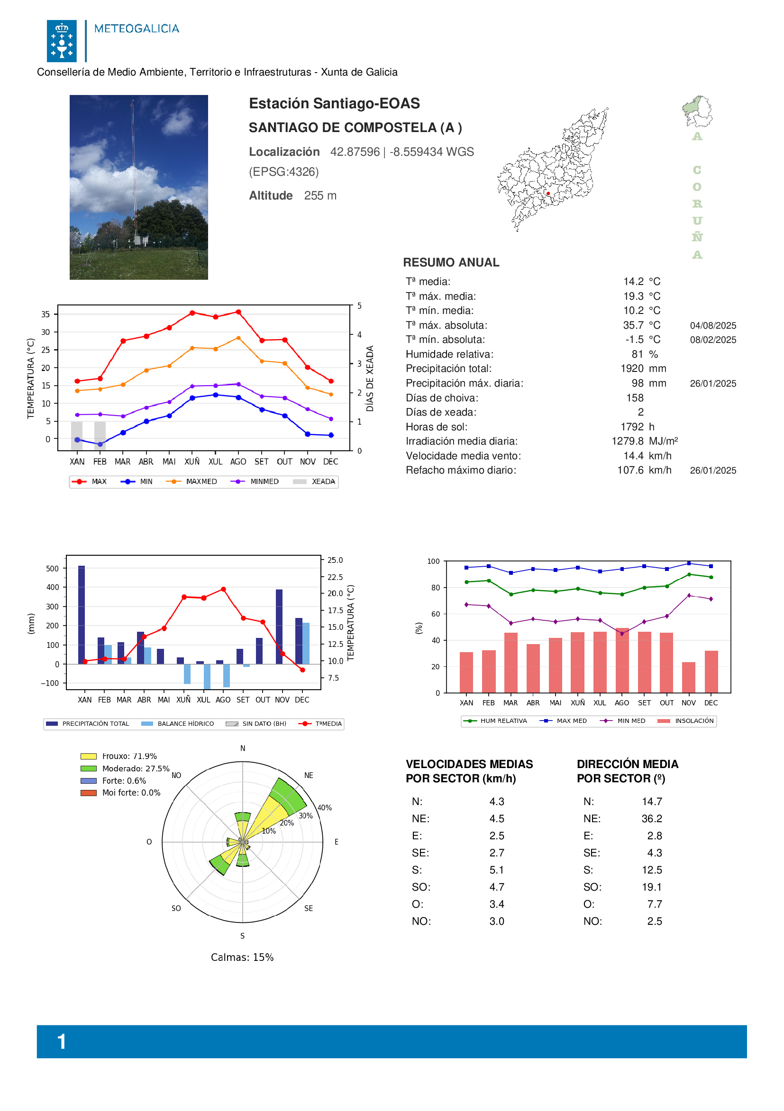
Esquema da información por estación
Nome, concello e coordenadas
Localización na provincia
Fotografía da estación
Provincia
Gráfica 1
Mostra a medida mensual das Tª máximas e mínimas,
as Tª máximas e mínimas absolutas acadadas en cada mes e o número de días de xeada en diagrama de barras. O eixe da esquerda mostra a escala de Tª e o da dereita o do número días de xeada.
Resumo anual das principais variables. Se unha variable non se mide ou non hai datos suficientes, ponse “-”.
Gráfica 2
As barras mostran a precipitación acumulada en cada mes e o balance hídrico. A escala, en milímetros, aparece no eixe da esquerda. Tamén se mostra a Tª media mensual (círculos unidos por unha liña). A escala en graos para a temperatura amósase no eixe da dereita
Gráfica 3
As barras mostran a porcentaxe de insolación (escala á esquerda). As liñas mostran a humidade relativa, e as máxima e mínima absolutas
Gráfica 4
Rosa dos ventos. A gráfica mostra a porcentaxe de rexistros dezminutais de vento en cada unha das oito direccións rexistradas e a sua intensidade exclúidas as calmas. A porcentaxe destas amósase a debaixo da gráfica.
Datos anuais de velocidade do vento
e dirección por sector

